Slide 1
RRAM与类脑计算
微91 黄思语 杨启泽 穆昀睿 廖汶鋒
2021.12. 14

Slide 2
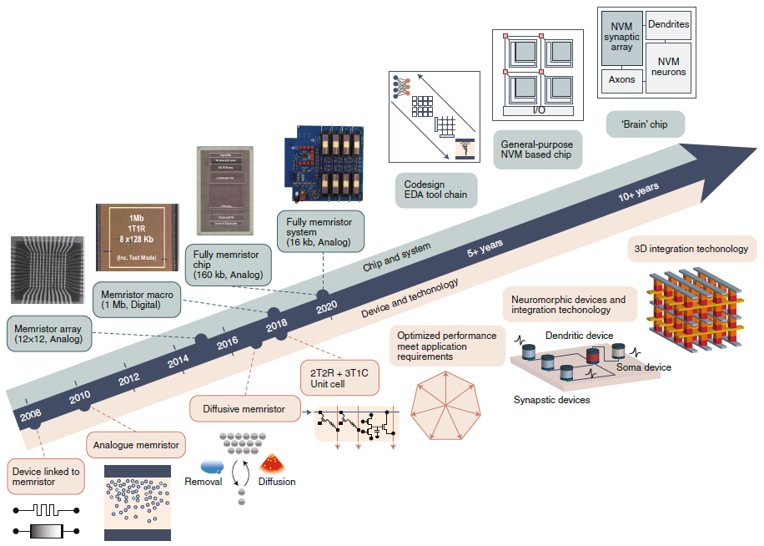
Roadmap
“Neuro-inspired computing chips”, Nature Electronics , W. Q. Zhang, 2020
Notes:
发展脉络；选取RRAM逐渐应用于类脑计算近20年的重要里程碑以及对未来发展的展望
向大家展示RRAM怎么逐渐应用于类脑计算
图源2020年吴华强老师组发nature的综述文章

Slide 3
2008： “ The missing memristor found”, Dmitri B. Strukov, Nature
2010：“Nanoscale Memristor Device as Synapse in Neuromorphic Systems”, Sung Hyun Jo, Nano Lett
2015： “ Training and operation of an integrated neuromorphic network based on metal-oxide memristors”, M. Prezioso, Nature
2020： “Fully hardware-implemented memristor convolutional neural network”, P. Yao, Nature
Notes:
4个关键节点对应着这4篇里程碑式论文

Slide 4
什么是RRAM？
磁阻存储器MRAM
阻变式存储器（RRAM）
是以非导性材料的电阻在外加电场作用下，在高阻态和低阻态之间实现可逆转换为基础的非易失性存储器。
——百度百科
“ The missing memristor found”, Dmitri B. Strukov, Nature, 2008
Notes:
MRAM：通过自旋控制电阻
RRAM：通过电压控制电阻

Slide 5
2008：构造出RRAM
“Neuro-inspired computing chips”, Nature Electronics , W. Q. Zhang, 2020
Notes:
之前两个组更多是展示了在2021年我们怎么造RRAM，但我现在要说的是，我们在十几年前，怎么首次造出了RRAM。
2008：惠普公司首次做出纳米RRAM器件

Slide 6
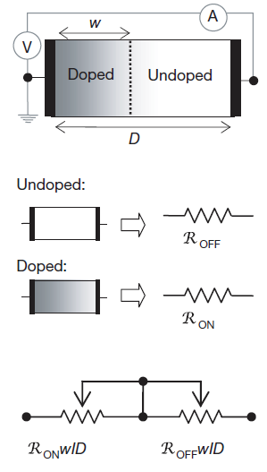


惠普公司首次做出RRAM
高阻
低阻
“ The missing memristor found”, Dmitri B. Strukov, Nature, 2008

Slide 7
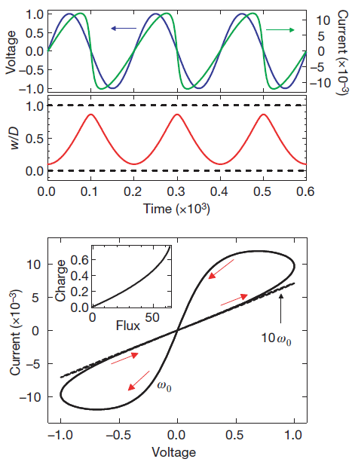
惠普公司首次做出RRAM
加正弦波 → 器件阻值变化
“ The missing memristor found”, Dmitri B. Strukov, Nature, 2008
Notes:
特点：只有两个状态，两个阻值，只能表示01两个状态

Slide 8
2010：模拟域RRAM
“Neuro-inspired computing chips”, Nature Electronics , W. Q. Zhang, 2020
Notes:
忆阻器的发展脉络；选取几个对“神经网络”重要的关键节点
2010：有多值电阻值的RRAM

Slide 9
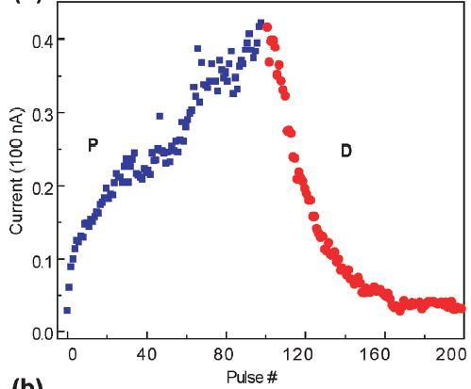
模拟域rram
2008 双值
2010 多值（Analogue）
“ The missing memristor found”, Dmitri B. Strukov, Nature, 2008
“Nanoscale Memristor Device as Synapse in
Neuromorphic Systems”, Sung Hyun Jo, Nano Lett, 2010,
Notes:
横坐标：pulse 纵坐标：电流值

Slide 10
模拟域rram
加脉冲电压 →器件阻值改变
I=40nA，R=10MΩ
+
3.2V
电压V
RRAM
0V
电流值
-
I=0，R=∞
脉冲数
“Nanoscale Memristor Device as Synapse in
Neuromorphic Systems”, Sung Hyun Jo, Nano Lett, 2010,
Notes:
横坐标：pulse 纵坐标：电流值
类脑计算：大脑中是模拟域的计算
模拟域的RRAM是在实现类脑计算中的一个重大突破

Slide 11
2015：RRAM阵列
“Neuro-inspired computing chips”, Nature Electronics , W. Q. Zhang, 2020
Notes:
现在有了数字域的RRAM和模拟域的RRAM，但只是单个
2015：纯RRAM阵列网络，实现简单的神经网络计算

Slide 12
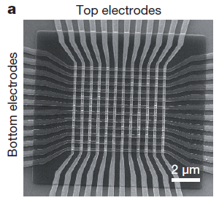

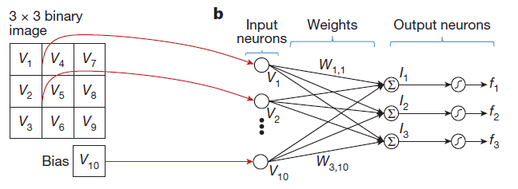
Rram阵列 & 神经网络
识别z/v/n
“ Training and operation of an integrated neuromorphic network based on metal-oxide memristors”, M. Prezioso, Nature, 2015
Notes:
很基础的神经网络：分辨出九宫格中的字母z、v、n

Slide 13
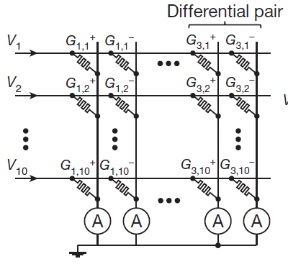
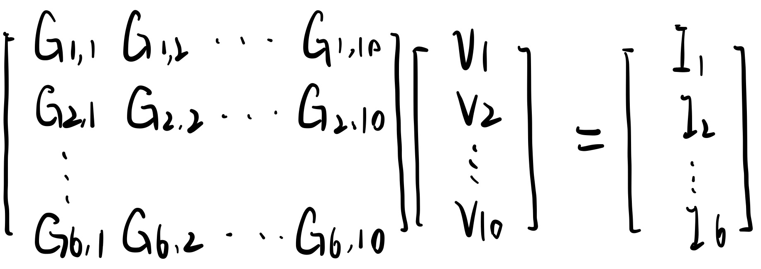
Rram阵列 - Cross bar
RRAM阵列
10x6 cross bar 等效电路图 =
矩阵乘法（Binary）
“ Training and operation of an integrated neuromorphic network based on metal-oxide memristors”, M. Prezioso, Nature, 2015
Notes:
Cross bar结构，每个RRAM一个阻值。这是个很基本的神经网络（因为是首次实现），只用了数字域，每个RRAM的阻值只有0或1.

Slide 14
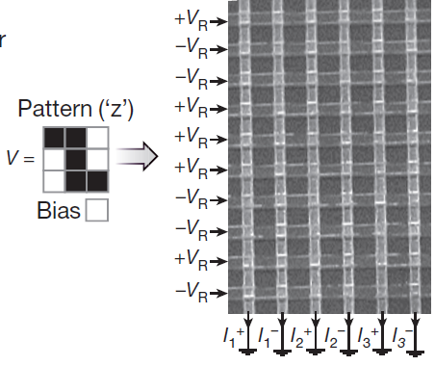
Rram阵列实现神经网络：识别
神经网络
RRAM阵列
（矩阵乘法）
“ Training and operation of an integrated neuromorphic network based on metal-oxide memristors”, M. Prezioso, Nature, 2015

Slide 15
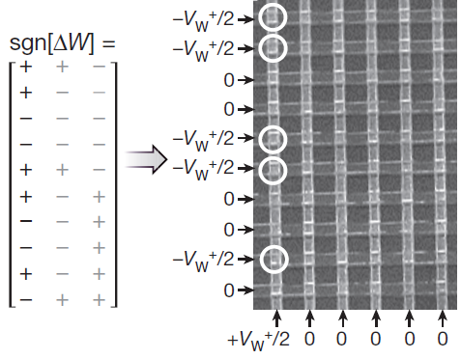
Rram阵列实现神经网络：训练
神经网络
RRAM阵列
“ Training and operation of an integrated neuromorphic network based on metal-oxide memristors”, M. Prezioso, Nature, 2015

Slide 16
2020：RRAM系统
“Neuro-inspired computing chips”, Nature Electronics , W. Q. Zhang, 2020
Notes:
忆阻器的发展脉络；选取几个对“神经网络”重要的关键节点
2015：纯RRAM阵列网络，实现简单的神经网络计算

Slide 17
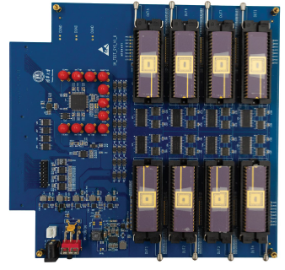
Rram系统
集成RRAM阵列
“Fully hardware-implemented memristor convolutional neural network”, P. Yao, Nature, 2020
Notes:
PCB；系统级

Slide 18
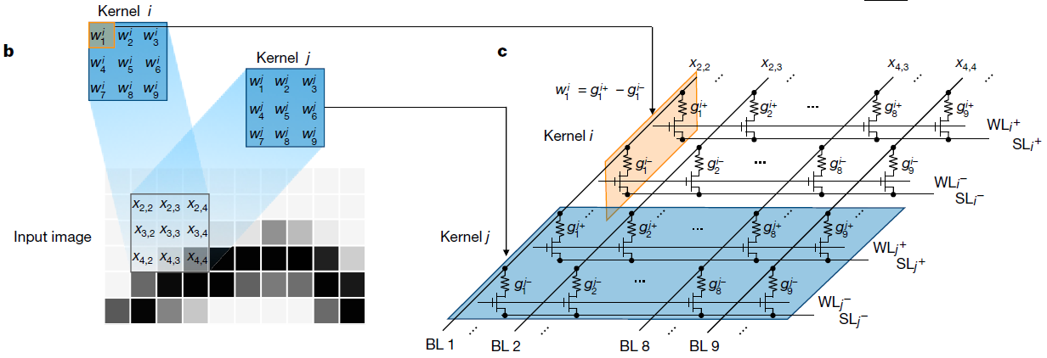
Rram系统：CNN
“Fully hardware-implemented memristor convolutional neural network”, P. Yao, Nature, 2020
Notes:
细节不赘述
众多的实验已经证明RRAM可以实现多种类脑计算

Slide 19
Roadmap
2020：RRAM系统
2015：RRAM阵列
2008：第一个
RRAM器件
2010：模拟域RRAM
“Neuro-inspired computing chips”, Nature Electronics , W. Q. Zhang, 2020
Notes:
回顾一下RRAM的发展脉络；选取几个对“类脑计算”重要的关键节点
未来发展：通用计算芯片，类脑芯片

Slide 20
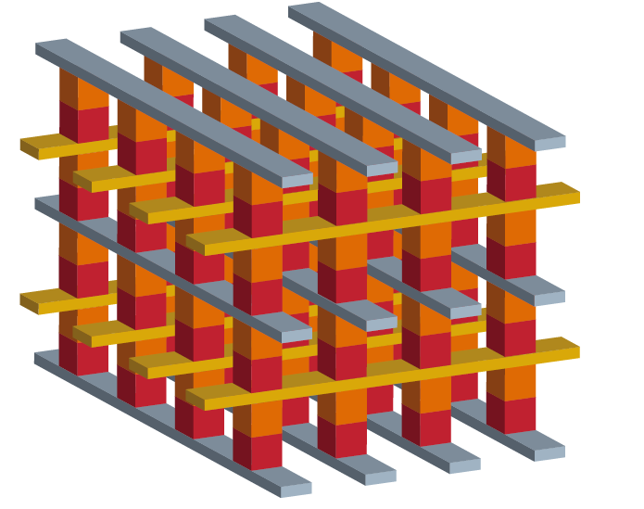
未来：3D
类脑计算：算力↑↑
RRAM集成度↑↑
∴ 3D

Slide 21
挑战：电流阈ADC
输出信号：电流
ADC功耗↑
RRAM应用于类脑计算：
机遇与挑战并存
Notes:
一个忆阻器阵列就可以实现矩阵乘法——很好的发展前景
机遇与挑战并存

Slide 22
参考文献
“ The missing memristor found”, Dmitri B. Strukov, Nature, 2008
“Nanoscale Memristor Device as Synapse in Neuromorphic Systems”, Sung Hyun Jo, Nano Lett, 2010
“ Training and operation of an integrated neuromorphic network based on metal-oxide memristors”, M. Prezioso, Nature, 2015
“Fully hardware-implemented memristor convolutional neural network”, P. Yao, Nature, 2020
“Neuro-inspired computing chips”, Nature Electronics , W. Q. Zhang, 2020
分工：
黄思语（演讲、总结材料）
杨启泽（总结材料、PPT制作）
穆昀睿（搜集文献等资料）
廖汶鋒（搜集文献等资料）
Notes:
谢谢大家！

